Slide 1
Disclaimer
IKNL is eigenaar van alle intellectuele eigendomsrechten op de PowerPointpresentaties als onderdeel van de b-learning palliatieve zorg, inclusief het daarop vermelde logo van IKNL. IKNL en MSD aanvaarden geen aansprakelijkheid voor eventuele onjuistheden en/of onvolledigheden in de inhoud van het lesmateriaal.
Licentie:
Creative Commons:BY-NC-SA
Notes:
Noot september 2023
De e-learning Begin Goed Zorg Goed die beschikbaar was via MSD Academy en als basis werd gebruikt bij de ontwikkeling van deze workshop. Deze is sinds eind 2021 niet meer beschikbaar bij MSD. De workshop is aangepast en kan nu inhoudelijk los van de e-learning worden gebruikt als onderwijsmateriaal.

Slide 2

Workshop
Complexe omstandigheden in de palliatieve zorg

Slide 3
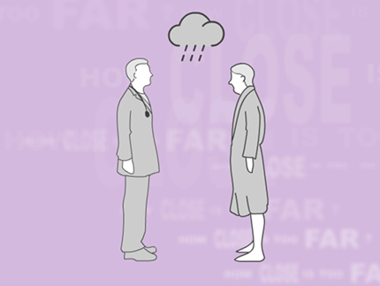

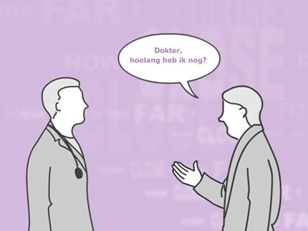
Aanbod Complexe omstandigheden
‘Arts-patiëntrelatie in zwaar weer’, lastige consulten
‘Moet alles wat kan?’
‘Verlangen naar het einde’ met focus euthanasie
Notes:
Werkvorm: kort toelichten
Inhoud: Deze workshop gaat over als de interactie tussen arts en patiënt, het zoeken naar gezamenlijkheid, niet lukt. Wanneer je dit bemerkt komt de vraag naar het waarom. Hoe komt het, welke achterliggende redenen of emoties, persoonlijke eigenschappen kunnen hier bij een rol spelen? Welke signaal heb ik gemist? Wanneer de interactie moeizaam verloopt kan een volgend consult lastig zijn. Het eerste onderdeel ‘De arts-patiëntrelatie in zwaar weer’ is de titel die uit de e-learning komt. In deze workshop wordt dit onderdeel benoemd als ‘lastige consulten’ omdat het hier eigenlijk over gaat. In het onderdeel ‘Moet alles wat kan?’ gaat het over curatieve overbehandeling vs palliatieve onderhandeling. Het laatste onderdeel ‘Verlangen naar het einde’ komen moeilijke vragen ter sprake in het consult zoals een euthanasiewens van een patiënt of het verlangen naar het einde en waar je als zorgverlener iets mee moet. Het Kwaliteitskader palliatieve zorg Nederland (2017) heeft ook aandacht voor complexe omstandigheden en de ethische-juridische aspecten, zie hiervoor de twee volgende dia’s.
Volgende dia: link Kwaliteitskader palliatieve zorg Nederland

Slide 4

Kwaliteitskader palliatieve zorg Nederland
- kernwaarden en principes
Uit domein 1: Kernwaarden
Zorg bieden met respect voor de autonomie van de patiënt en afgestemd op de eigenheid en de kwaliteit van leven …
De zorgverlener gaat met de patiënt en diens naasten een relatie aan gebaseerd op wederzijds respect, integriteit en waardigheid.
De zorg wordt afgestemd op de (inter)persoonlijke, culturele en levensbeschouwelijke waarden, normen, wensen en behoeften rondom leven, ziek zijn en sterven van de patiënt en diens naasten.
De zorgverlener heeft oog voor de grote impact die confrontatie met de naderende dood heeft voor de patiënt en diens naasten.
bron: Kwaliteitskader Palliatieve zorg Nederland. IKNL/Palliactief, 2017
Notes:
Werkvorm: laten lezen/kort toelichten
Inhoud: In het Kwaliteitskader palliatieve Nederland komt Complexe omstandigheden terug in Domein 1 kernwaarden en principes. Het valt onder de basiswaarden van goede zorg aan de patiënt in de palliatieve fase en diens naasten; de principes beschrijven houding en gedrag van zorgverleners waarmee de kernwaarden gerealiseerd kunnen worden. Enkele aspecten hiervan zijn uitgelicht en staan op deze en de volgende dia. Op de daarop volgende dia staan Domein 2.9 Deskundigheid vanwege het gesprek en Domein 10 onder ethisch en juridische aspecten, standaard 1 en 2 vanwege de euthanasie.
Volgende dia: vervolg Kwaliteitskader palliatieve zorg - Principes

Slide 5
Kwaliteitskader palliatieve zorg Nederland
- kernwaarden en principes
Uit domein 1: Principes
Alle zorg wordt verleend op een manier die: veiligheid en geborgenheid biedt, zonder oordeel, dwang, discriminatie of intimidatie; ruimte biedt voor zelfverwerkelijking; geen onnodig risico of last oplevert; continuïteit biedt; onnodige dubbeling en herhaling voorkomt; privacy en vertrouwelijkheid borgt; in lijn is met (landelijke) wet- en regelgeving.
bron: Kwaliteitskader Palliatieve zorg Nederland. IKNL/Palliactief. 2017
Notes:
Werkvorm: laten lezen/kort toelichten
Inhoud: De principes beschrijven houding en gedrag van zorgverleners waarmee de kernwaarden gerealiseerd kunnen worden.
Volgende dia: vervolg Kwaliteitskader palliatieve zorg – Domein 2.9 en domein 10

Slide 6
Kwaliteitskader palliatieve zorg Nederland
- kernwaarden en principes
Domein 2.9: Deskundigheid, criteria 8: De zorgverlener is in staat het complexe gesprek met de patiënt en diens naasten te voeren over het naderende overlijden en de periode na het overlijden. En in het gesprek aandacht te hebben voor waarden, vragen, zorgen en behoeften die in het geding zijn. Hij is daarbij in staat aandacht te hebben voor het recht op (niet) willen weten.
Domein 10: Ethisch en juridisch, standaard 1: De zorgverlener herkent, erkent en verkent de complexe ethische kwesties die zich voor kunnen doen in de zorg voor patiënten met een levensbedreigende aandoening of kwetsbaarheid.
standaard 2: Geldende wet- en regelgeving, erkende medische zorgstandaarden en professionele richtlijnen vormen de kaders waarbinnen waarden
wensen en behoeften van de patiënt of wettelijk vertegenwoordiger
en dienst naasten worden gerespecteerd.
bron: Kwaliteitskader Palliatieve zorg Nederland. IKNL/Palliactief, 2017
Notes:
Werkvorm: laten lezen/kort toelichten
Inhoud: Complexe omstandigheden wordt in het Kwaliteitskader aangegeven onder Deskundigheid vanwege het gesprek en daarnaast in Domein 10 onder ethisch en juridische aspecten, standaard 1 en 2.
Volgende dia: openingsdia onderdeel ‘Arts – patiëntrelatie in zwaar weer’, lastige consulten

Slide 7
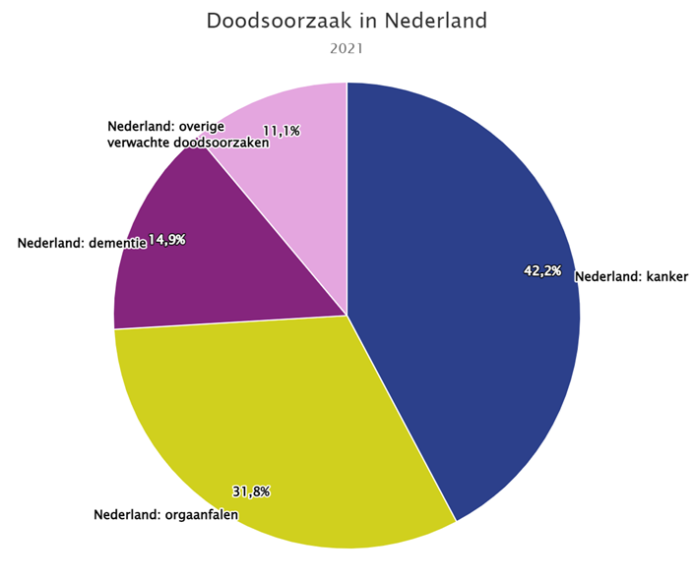
Palliatieve zorg in Nederland
– kerncijfers doodsoorzaken
Doodsoorzaak bij verwachte overlijdens 2021
Uit: Kerncijfers palliatieve zorg, 2022
Notes:
Werkvorm: kort toelichten
Inhoud: Binnen de verwachte overlijdens zijn drie grote groepen te onderscheiden: overleden aan kanker (42,2%), overleden aan orgaanfalen, zoals COPD, hartfalen of nierfalen (totaal 31,8 %), en overleden aan dementie (14,9%). Er zijn vrijwel geen regionale verschillen in Nederland. Personen die in 2021 overleden zijn aan één van deze aandoeningen, vallen in dit document onder ‘verwachte overlijdens’ (verwacht overlijden is gedefinieerd als zijnde overleden aan één van de 12 onderliggende doodsoorzaken gebaseerd op de groepsindeling belangrijke doodsoorzaken -korte lijst- van CBS).
Volgende dia: openingsdia onderdeel ‘Arts – patiëntrelatie in zwaar weer’, lastige consulten

Slide 8

‘Arts-patiëntrelatie in zwaar weer’ of lastige consulten
Onderdeel van de workshop Complexe omstandigheden
Notes:
Openingsdia eerste onderdeel
In deze workshop wordt dit onderdeel aangegeven als ‘lastige consulten’ omdat het hier over gaat.
Volgende dia: programma

Slide 9
Programma Lastige consulten
Reflectievragen over lastige consulten
Rollenspel naar aanleiding van de reflectievragen
  Nabespreken
Conclusie lastige consulten
Notes:
Werkvorm: kort toelichten
Inhoud:
Volgende dia: reflectievraag lastige consulten

Slide 10
Lastige consulten – reflectievraag
Reflectievraag onderdeel ‘De arts-patiëntrelatie in zwaar weer’ over lastige consulten
  Wat zijn voor jou lastige consulten?
  Hoe was de arts-patiëntrelatie hierbij?
  Was je hierover tevreden?
  Of had het bij nader inzien anders gekund? Zo ja, hoe zou je het nu anders doen?
Notes:
Werkvorm: groepsgesprek
Inhoud: Vragen over ervaringen uit de eigen praktijk bespreken. Nagaan wat bepalend is, wanneer vind je een consult lastig. Gaat het hierbij om het gedrag van de patiënt of om de moeilijke vraag? Ingaan op de antwoorden van de deelnemers zodat de voor hun lastige consult analyseren en reflecteren naar het eigen gedrag. Consulten kunnen lastig of moeilijk zijn. Hans van Santen, huisarts en hoofdredacteur (2012-2018) Medisch contact zegt in zijn hoofdredactioneel van 23 maart 2016: “Moeilijke patiënten zijn die patiënten bij wie het medische verhaal ingewikkeld is. Lastige patiënten zijn die patiënten wier gedrag iets met u doet. De vraag is of u dit onderscheid in de dagelijkse praktijk kunt maken als u merkt dat een patiënt een negatieve emotie bij u oproept. Het vermogen om dat onderscheid te maken is namelijk cruciaal, omdat het heel verschillende reacties van u vraagt. Als u een lastige patiënt vanuit het medisch perspectief ‘tevreden’ probeert te stellen, zal dit vooral leiden tot medicalisering. Een moeilijke patiënt die u vooral op het niveau van zijn of haar gedrag zult benaderen, zal zich niet serieus genomen voelen.” (onderzoek Erasmus MC naar het effect van ‘moeilijke’ patiënten op de diagnostiek van de arts, Schmidt et al, maart 2016).
Inventariseer welk consult voor meerdere deelnemers als lastig wordt ervaren. Deze en in combinatie met de bespreking van reflectievraag over moeilijke patiënten in een rollenspel uitspelen, zie dia 10.
Volgende dia: reflectievraag moeilijke patiënten

Slide 11
Lastige consulten – reflectievraag
Reflectievraag onderdeel: ‘Wat maakt patiënten moeilijk?’
Heb je een bepaalde strategie bij consulten met patiënten die je moeilijk vindt in omgang om deze in goede banen te leiden?
Hoe doe je dit bij je volgende consult met dezelfde patiënt?
Notes:
Werkwijze: groepsgesprek
Inhoud: Hierbij gaat het om patiënten die je moeilijk vindt tijdens het gesprek. Ingaan op waarom vind je ze moeilijk, hoe benader je deze persoon en welke strategie volg je bij een volgend consult. In het gesprek zal blijken dat ieder zijn eigen lastige en moeilijke patiënt heeft. Het analyseren waardoor kan helpen om een juiste strategie in te zetten.
Volgende dia (optioneel, afhankelijke van tijd): rollenspel a.d.h.v. een lastige casus vanuit een of meerdere deelnemer(s) of van je zelf of gebruik de voorbeeld casus Frank en Marja (zie dia 11)

Slide 12
Lastige consulten – casus Frank en Marja
Frank 52 jaar, is getrouwd met Marja 50 jaar. Samen hebben ze drie uitwonende volwassen kinderen, twee kleinkinderen zijn op komst.
  Frank is een levensgenieter. Sinds een half jaar heeft hij een symptomatisch loco-regionaal gemetastaseerd pancreascarcinoom. Hiervoor gebruikt hij medicijnen: pregabaline en morfine.
  Frank wil niets weten van zijn slechte situatie, hij ‘poetst alles weg’ en vindt: ‘het gaat zoals het gaat’.
  Marja loopt vast, zij voelt zich gegijzeld in deze situatie.
  De kinderen maken zich zorgen over de situatie en vragen een gesprek (consult) aan.
Notes:
Werkvorm: lezen
Inhoud: optioneel is deze casus in plaats van een eigen casus of een van de deelnemers.
Volgende dia: vervolg casus Frank en Marja

Slide 13
Lastige consulten
– rollenspel casus moeilijke patiënt
Werkwijze rollenspel casus deelnemer of casus Frank en Marja
Een van de deelnemers is de arts, een tweede kan de rol van verpleegkundige spelen.
Een acteur is patiënt, de tweede acteur is de naaste van de patiënt.
Voorbereidingen bij casus (Frank en Marja)
Hoe ziet je plan van aanpak er uit?
Hoe zorg je ervoor dat beiden in het gesprek voldoende aandacht krijgen?
Spelen van het gesprek
Notes:
Werkvorm: rollenspel
Inhoud: werkwijze bij het rollenspel. De spelers en acteurs bereiden zich voor. Observanten kijken naar de uitvoering van het gesprek. Voor welke plan van aanpak is gekozen en hoe werkte dit? Hebben beiden de aandacht gekregen die nodig was?
De casus daagt uit op: empathische houding van arts en geen oordeel te hebben over patiënt/naaste, daarnaast geduld te hebben, eerlijk te zijn en respect te hebben voor de autonomie en eigenheid van de patiënt en naaste, etc. zie dia 3 Kernwaarden en principes uit het Kwaliteitskader palliatieve zorg Nederland (IKNL/Palliactief 2017)
Volgende dia: nabespreking rollenspel

Slide 14
Lastige consulten – nabespreking rollenspel
Bespreking rollenspel
  Reactie spelers (arts en verpleegkundige)
  Handelde je zoals je dit in de praktijk ook doet?
  Ervaring van de patiënt en naaste (acteurs)?
  Wat hebben de observanten gezien?
  Ter afsluiting
  Bedenk een tip/handvat voor de spelers en/of voor jezelf naar aanleiding van de casus.
Notes:
Werkvorm: groepsgesprek
Inhoud: Nabespreking rollenspel. Spelers: in hoeverre is het plan van aanpak gelukt? Beiden aandacht gegeven? Hoe denken de acteurs hierover?
Observanten: reactie op de uitvoering van het gesprek. Voor welke plan van aanpak is gekozen en hoe werkte dit? Hebben beiden de aandacht gekregen die nodig was? Hoe werd er omgegaan met: de empathische houding van arts, geen oordeel hebben over patiënt, geduld hebben, eerlijkheid en respect voor de autonomie en eigenheid van de patiënt en naaste?
Volgende dia: conclusie wat te doen bij een lastig consult

Slide 15
Lastige consulten – conclusie wat te doen
Conclusie
Notes:
Werkvorm: groepsgesprek
Inhoud: Wanneer je te maken hebt met een gesprek wat volgens jou niet prettig is verlopen of waar je geen goed gevoel aan over hebt gehouden is het belangrijk: structuur te bieden, empathisch te blijven, soms grenzen stellen, erkennen vanuit de arts/zorgverlener dat wanneer de arts-patiëntrelatie niet goed verloopt om afscheid durven te nemen als arts (wel patiënt goed informeren). Ook bij een moeizame arts-patiëntrelatie blijft attitude belangrijk.
Volgende dia: openingsdia onderdeel ‘Moet alles wat kan?’

Slide 16

‘Moet alles wat kan?’
Onderdeel van de workshop Complexe omstandigheden
Notes:
Openingsdia
Volgende dia: programma

Slide 17
Programma ‘Moet alles wat kan?’
Eigen casus over curatieve overbehandeling versus palliatieve onderbehandeling naar aanleiding van de reflectievraag ‘Waarom artsen voor agressieve behandelingen kiezen’
  plenair bespreken
Bespreken enkele stellingen
Notes:
Werkvorm: kort toelichten
Inhoud: -
Volgende dia: reflectievraag over doorbehandelen

Slide 18
Moet alles wat kan?
Casus: Gerard is palliatief, heeft al twee palliatieve chemokuren gehad maar deze hadden maar een kort effect. Nu gaat het weer slecht en wil hij graag nog een chemo en de dokter gaat hier in mee.
  Wat is hier aan de hand?
  Welk dilemma ervaar je hier als zorgverlener?
  Hoe zou jij reageren?
Notes:
Werkvorm: groepsgesprek
Inhoud: Casus Gerard is palliatief, heeft al enkele palliatieve chemokuren gehad maar deze hadden maar een kort effect. Nu gaat het weer slecht en wil hij graag nog een chemo en de dokter gaat hier in mee. Hoe zinvol is dit handelen? Morele dilemma van de zorgverlener waarom doe ik dit? Je voldoet aan het verzoek van Gerard terwijl je weet dat de behandeling weinig tot niets zal doen. Door mee te gaan ontneem je de patiënt het waardig sterven en vermijd je het gesprek hierover. Reflectievraag gaat hier verder op in.
Volgende dia: reflectievraag doorbehandelen

Slide 19
Moet alles wat kan? – reflectievraag doorbehandelen
Reflectievraag 'Waarom artsen voor agressieve behandelingen kiezen'
Als breed gekeken wordt naar de medische oncologie wordt in de Westerse wereld in de laatste maand van het leven bij ca. 20-40% van de patiënten palliatieve chemotherapie gegeven. De ASCO (American Society Clinical Oncology) acht dergelijke (hoge) percentages ongewenst, ook in de context van waardig sterven, d.w.z. het leven op passende wijze af te kunnen sluiten.
bron: Rochigneux P et al. Use of chemotherapy near the end of life: what factors matter? Ann Oncol 2017
Geef voor jezelf een verklaring waarom (te) agressief doorbehandelen vooralsnog de norm lijkt te zijn?
  Welke mechanismen liggen hier mogelijk aan ten grondslag?
Notes:
Werkvorm: groepsgesprek
Inhoud: Gaat eigenlijk over casus Gerard en het doorbehandelen. Reflectievraag bespreken op: waar is nu de rol van palliatie? Wanneer is het zinvol handelen?
Volgende dia: analyse eigen casus

Slide 20
Moet alles wat kan? – analyse eigen casus
Analyse eigen casus curatieve overbehandeling versus palliatieve onderbehandeling
Waar gaat het in jouw casus over?
Hoe is dit ontstaan? Welke factoren hebben je beïnvloed voor het maken van deze keuze?
Welke opvatting had de patiënt over zijn behandeling?
Hoe verliep de communicatie met patiënt en naaste(n)
Hoe verliep de communicatie met het team?
Hoe kijk je achteraf terug op je handelen in deze casus?
  Wat zou je anders doen?
Notes:
Werkvorm: zelfreflectie op eigen casus
Inhoud: Vooraf is gevraagd (mits het programma is gevolgd) in het kader van de reflectievraag Overbehandeling vs onderbehandeling dat deelnemers een casus opsturen en meenemen. Voordat een of enkele casussen plenair worden besproken, zie volgende dia, de deelnemers een paar minuten laten nadenken over de vragen op de dia. Vervolgens afhankelijk van de tijd een of enkele casussen bespreken, zie volgende dia. Ter verduidelijking, het KNMG rapport ‘Niet alles wat kan hoeft (2015) heeft in bijlage 4 de begrippen uitgewerkt en onderzoek naar gedaan onder zorgverleners en burgers. Zij geven de volgende begripsomschrijving voor ‘curatief overbehandelen’: ziektegerichte behandeling die op genezing of levensverlenging zijn gericht maar die in hun uitwerking onwenselijk zijn; voor ‘palliatief onderbehandelen’: in de laatste levensfase onvoldoende palliatieve zorg krijgen.
Volgende dia: plenaire bespreekpunten casus overbehandelen vs onderbehandelen

Slide 21
Moet alles wat kan? – plenaire bespreking
Plenaire bespreking eigen casus
Handelde je zoals je kon / wilde?
Hoe denken de anderen over jouw casus?
Algemeen:
Moet je als zorgverlener altijd mee gaan met de wens van de patiënt?
Notes:
Werkvorm: discussie/groepsgesprek
Inhoud: Bespreken: moet je als zorgverlener altijd mee gaan met de wens van de patiënt? Wat is jouw professionele standaard als arts? Rol verpleegkundige in deze? Wanneer is het voor jou zinloos handelen? En wat is voor jou passende zorgverlening in de laatste levensfase?
Volgende dia: cijfers overbehandeling

Slide 22
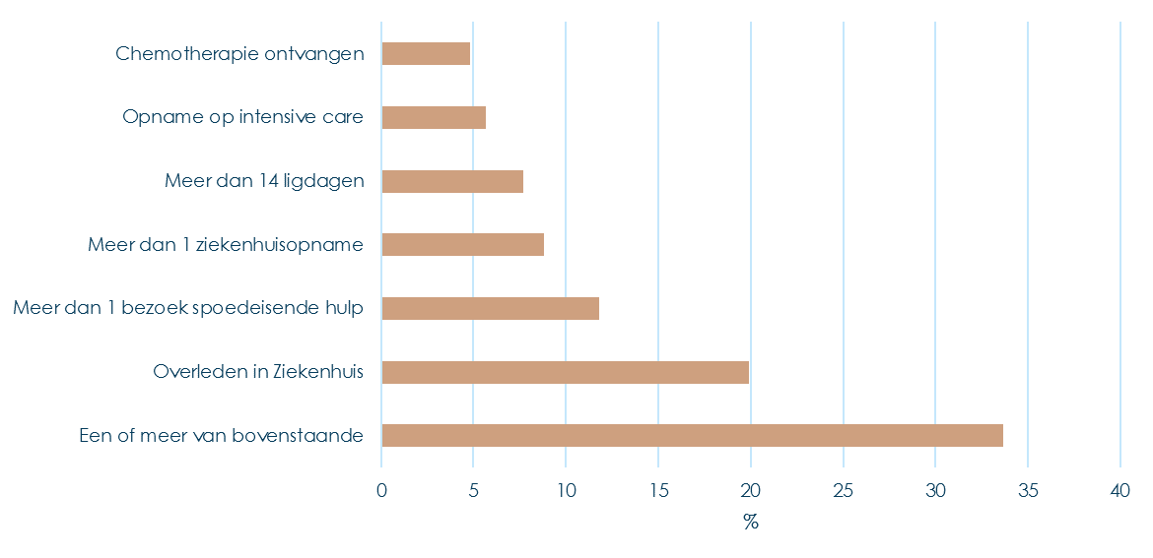
Kerncijfers potentiële overbehandeling in laatste maand van het leven
Potentiële overbehandeling in de laatste maand van het leven, patiënten met kanker, 2017
Bron Vektis³
Uit: Kerncijfers palliatieve zorg, 2019
Notes:
Werkvorm: kort toelichten
Inhoud: In een samenwerking tussen Vektis en IKNL is gekeken naar potentiële overbehandeling in de laatste maand van het leven bij patiënten met kanker in 2017. Potentiele overbehandeling is hier gedefinieerd als de aanwezigheid van een of meer van de volgende 6 items in de laatste maand van het leven: chemotherapie ontvangen, opname op de intensive care, meer dan 14 ligdagen in het ziekenhuis, meer dan 1 ziekenhuisopname, meer dan 1 bezoek aan de spoedeisende hulp, overleden in het ziekenhuis. Het is belangrijk te beseffen dat deze zes items van potentiële overbehandeling alleen op groepsniveau van betekenis zijn. Voor het individu kan meer dan één ziekenhuisopname in de laatste maand van het leven nog zinvol zijn geweest, maar op populatieniveau kan een hoog percentage ziekenhuisopnames een indicator van gebrek aan proactieve zorgplanning zijn.
In Nederland heeft ruim één-derde (34%) van de overleden mensen met kanker te maken gehad met potentiële overbehandeling, 12% van de mensen die overleden met of aan kanker bezocht de spoedeisende hulp meer dan één keer in de laatste maand, 9% werd nog meer dan één keer opgenomen in de laatste maand van het leven, 8% had in de laatste maand meer dan 14 ligdagen, 6% werd opgenomen op de intensive care.
Zie ook rapport ‘Kankerzorg in beeld: Uitgezaaide kanker in beeld’ (IKNL, 2020)
Volgende dia: stellingen

Slide 23
Moet alles wat kan? – stellingen
Als diagnostisch onderzoek geen consequenties meer heeft, moet je de patiënt er niet mee belasten.
Artsen wachten te lang om met patiënten te praten over het naderende levenseinde.
Praten over het levenseinde gaat niet samen met een gesprek over curatieve opties.
Artsen behandelen patiënten in de laatste levensfase langer door dan wenselijk is (afgezien van palliatieve behandeling)
In de laatste fase van het leven is intensieve medische zorg vaak strijdig met wat patiënten in die fase aankunnen.
Een arts moet pas met een patiënt praten over het naderende levenseinde als deze er zelf om vraagt.
bron: Visser, J; De arts staat in de behandelmodus. Medisch contact 2012
Notes:
Werkvorm: discussie
Inhoud: Indien er nog aspecten niet besproken zijn over of anderszins, enkele stellingen. Welke stelling is afhankelijk van de discussie die al is gevoerd en welk onderwerp nog niet of te weinig aan de orde is geweest.
Stelling zes heeft overeenkomsten met het kwaliteitskader palliatieve zorg Nederland, domein10, het ethische aspect.
Volgende dia: openingsdia ‘Verlangen naar het einde’

Slide 24

‘Verlangen naar het einde’ focus euthanasie
Onderdeel van de workshop Complexe omstandigheden
Notes:
Openingsdia laatste onderdeel van deze workshop
Volgende dia: programma

Slide 25
Programma ‘Verlangen naar het einde’
Reflectievraag onderdeel 'Lastige vragen'
Casus Euthanasieverzoek
  bespreken in subgroepen
Nazorggesprek
Notes:
Werkvorm: laten lezen/kort toelichten
Inhoud: focus is euthanasie
Volgende dia: reflectievraag 'lastige vragen'

Slide 26
Verlangen naar het einde – reflectievraag
Reflectievraag onderdeel ‘Lastige vragen’:
Met elkaar praten over het naderende levenseinde blijkt niet altijd vanzelfsprekend te zijn. …deze gesprekken indringend en kunnen lastige vragen oproepen. Vragen ook, waarvoor niet altijd een passend antwoord voorhanden is. …bijvoorbeeld het intense verlangen naar het einde middels euthanasie …
Ben je voldoende toegerust om dergelijke gesprekken aan te gaan?
Wat gaat goed, wat mist er nog of zou beter kunnen?
Neem jij of de patiënt het initiatief tot een dergelijk gesprek? En op welk moment vindt dit gesprek plaats?
Notes:
Werkvorm: groepsgesprek
Inhoud: Praten over menswaardig sterven om het ondraaglijk lijden niet te hoeven. Verdiepen op menswaardig sterven. Verschil tussen sedatie en euthanasie.
De antwoorden van de deelnemers op deze vraag worden voorafgaand aan de workshop bij de docent aangeleverd. Focus op Euthanasie. VSED en Palliatieve sedatie komen bij workshop ‘Zorg rondom het einde van het leven’ ter sprake.
Volgende dia: casus Euthanasieverzoek

Slide 27
Verlangen naar het einde – casus euthanasieverzoek
Meneer is 70 jaar. In 2010 is een naar de lever gemetastaseerde coloncarcinoom gediagnosticeerd. In 2013 ging zijn toestand verder achteruit als gevolg van toename levermetastasen en uitzaaiingen in de buik en longen. De behandeling is uitsluitend nog palliatief van aard gericht op verbetering van de kwaliteit van leven.
De man is voortdurend misselijk, lusteloos en vermoeid, vrijwel nergens meer toe in instaat en om ergens van te genieten.
Hij ervaart zijn lijden als ondraaglijk. Eerder heeft hij een keer gesproken met zijn arts over euthanasie. En nu heeft hij bij zijn arts gevraagd om euthanasie.
Notes:
Werkvorm: casus lezen
Inhoud: De casus komt uit het jaarverslag 2016 Regionale Toetsingscommissie Euthanasie (RTE) vandaar dat de meneer geen naam of initiale heeft. Op de volgende dia staan vragen om wat te doen als zorgverlener wanneer je zo’n verzoek krijgt. Kijk ook naar de rol van verpleegkundigen (en eventueel andere disciplines als hier deelnemers van in de groep zitten) wat zij kunnen doen wanneer een patiënt dit verzoek heeft.
Volgende dia: vragen beoordelen casus euthanasie verzoek

Slide 28
Verlangen naar het einde
- bespreekpunten casus
Bedenk op basis van deze casus welke stappen nodig zijn om zijn verzoek in te willigen.
  Wat staat je te doen?
  Hoe beoordeel je de kwaliteit van het verzoek?
  Hoe valt uitzichtloosheid en ondraaglijkheid van het lijden te bepalen?
  Wat is betekenis van een wilsverklaring?
  Wat zijn de gevolgen voor de nabestaanden?
Notes:
Werkvorm: in groepjes discussiëren over welke stappen er moeten plaatsvinden.
Dit op een flap zetten en presenteren voor de groep.
Inhoud: Gezamenlijk komen tot hoe geef je inhoud aan de zorgvuldigheidseisen die een euthanasieverzoek vraagt. Zie hiervoor het jaarverslag RTE 2017, hoofdstuk 2, inleiding pagina 25 en de casus beoordeling casus 2016-90 Kanker (jaarverslag RTE 2016: p 27-28). Rouwverwerking bij nabestaande als taak voor de zorgverlener. Bespreek ook de nazorg bij nabestaanden (partner, kinderen). Besteed je hier aandacht aan? Zo ja, wanneer en hoe?
Volgende dia: evaluatie workshop Complexe omstandigheden

Slide 29
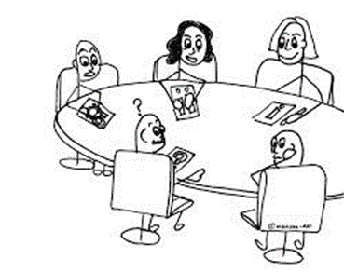
Evaluatie workshop
Welke aspecten zijn je specifiek bijgebleven?
Wat is er nodig om elkaar in het team en/of jezelf scherp te houden?
Notes:
Bij voldoende tijd, circa 5-10 minuten.
Ter afronding van de workshop een korte evaluatie.
Volgende dia: bronvermeldingen

Slide 30
Bronvermeldingen workshop
Complexe omstandigheden
Back AL et al.; Discussing prognosis ‘How much do you want to know’. Talking to patients who do not want information or who are ambivalent. JCO, 2006
‘Kankerzorg in beeld: Uitgezaaide kanker in beeld’ (IKNL, 2020). IKNL webshop
Kwaliteitskader palliatieve zorg Nederland. IKNL/Palliactief, 2017 en 2022, www.pallialine.nl
Numico G, Trogu A, Cristofano A, Mozzicafreddo A, Courthod G, Franco P, Silvestris N; Active treatment given in the last weeks of life: poor quality cancer care or justifiable behavior? Supportive Care in Cancer, October 2014, Vol. 22 (10): 2813–2819
PZNL. Kerncijfers palliatieve zorg, 2019 (www.palliaweb.nl).
Regionaal Toetsingscommissies Euthanasie RTE, Jaarverslag 2017 en 2016. Den Haag, maart 2018 en 2017
Rochigneux P et al.; Use of chemotherapy near the end of life: what factors matter? Ann Oncol 2017
Santen H van; Moeilijk of lastig? Medisch Contact, 2016, 23 maart: hoofdredactioneel
Schmidt HG et al.; Do patients' disruptive behaviours influence the accuracy of a doctor's diagnosis? A randomised experiment. BMJ Quality & Safety, 07 March 2016, Vol. 26 (1):19-23.
Stuurgroep Passende zorg in de laatste levensfase; Niet alles wat kan hoeft. Utrecht, 2015, KNMG
Visser, J, De arts staat in de behandelmodus. Medisch contact, 2012, 30 mei: levenseinde
Notes:
Deze bronnen zijn gebruikt bij de totstandkoming van de workshop Complexe omstandigheden, september 2019.
Versie september 2019: kerncijfers Palliatieve zorg (PZNL, 2019) zijn toegevoegd op dia 7 en dia 24. Versie maart 2021: llicentie toegevoegd.
Versie september 2023: kerncijfers Palliatieve zorg op dia 7 geüpdatet. En losse workshop van gemaakt zonder gebruikmaking van de filmfragmenten uit de e-learning, zie opmerking dia Disclaimer.

